Slide 1
Softwarové umění
:: konceptuální východiska (konceptuální umění, umění a technika, net.art) ::
Nástroje interpretace novomediálního díla I, PS 2017

Slide 2
Konceptuálne umenie
60. – 70. roky 20. storočia
„V konceptuálním umění umělec zkoumal vyjadřovací prostředky a funkce, odmítal tradiční metody výtvarného umění. Nejdůležitějším prostředkem konceptuálního umění byl koncept či myšlenka, která byla zapojena do tvorby uměleckého díla, které, protože nebylo postaveno na tradicích výtvarného umění, mohl podle návodu stvořit i naprostý laik. Konceptuální umění významně narušilo hranici mezi tím, co bylo považováno za umění, a tím, co tradičně uměním nebylo.“
ARTMUSEUM.CZ Martiny Glennové, Heslo: konceptuální umění. [online]. 2015

Slide 3
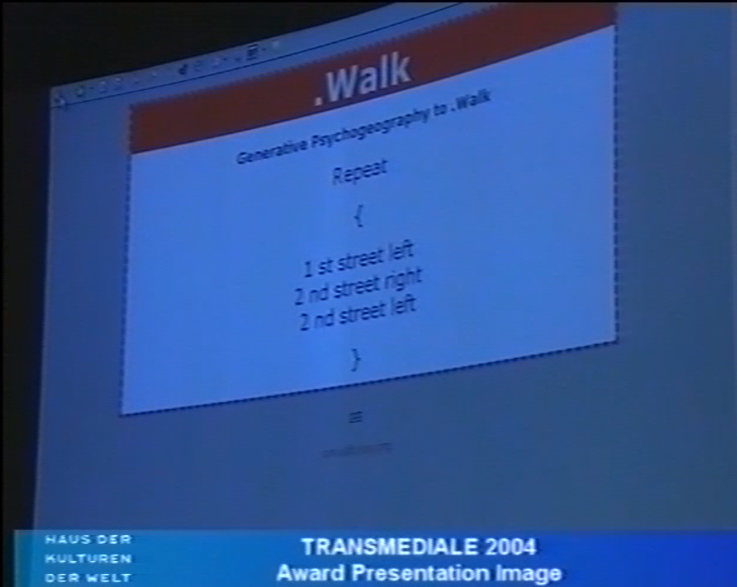
Konceptuálne umenie
60. – 70. roky 20. storočia
open source softwarové dielo .walk (2004), výherca kategórie ´software´ z festivalu transmediale.04, 2004
  generatívna psychogeorgafia
  prekladá motívy počítačovej vedy do reálneho sveta
  .walk poukazuje ku konceptuálnemu umeniu polovice 60. rokov 20. storočia

Slide 4
Konceptuálne umenie
60. – 70. roky 20. storočia
Abraham M. Moles, prvý manifest permutačného umenia (Erstes Manifest der permutationellen Kunst ), 1962
  kľúčový text oblasti počítačového umenia
  požadoval vystavanie novej poetiky a estetiky umenia, a to na základoch komputácie
  z umelcov sa stanú programátori a stroje budú neoddeliteľnou súčasťou umeleckej tvorby
  prvotný program generatívneho umenia

Slide 5
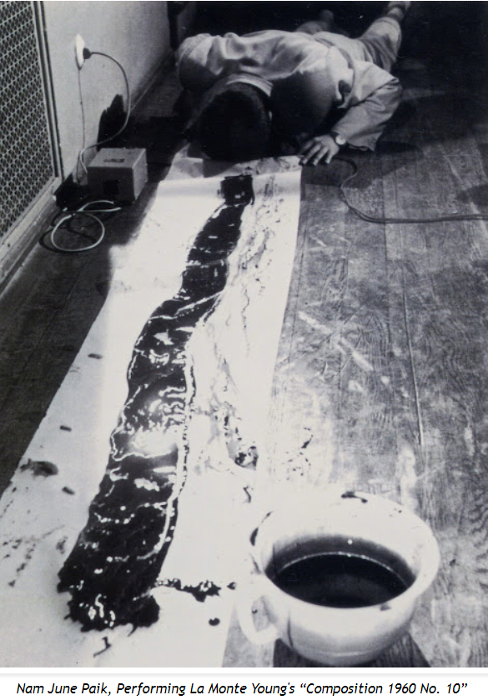
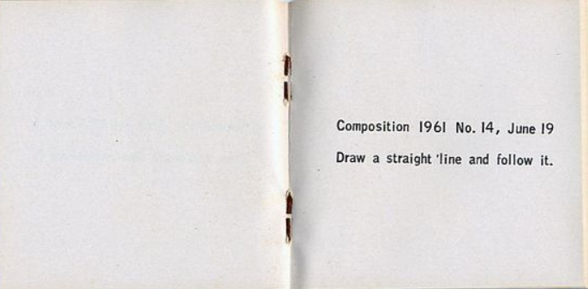
Konceptuálne umenie
60. – 70. roky 20. storočia
La Monte Young, Composition 1960 #10 to Bob Morris , 1960
„Nakresli rovnú čiaru a nasleduj ju.“
„[...] jeho príčina nie je esteticky oddelená od jeho realizácie“
„je [...] algoritmom aj zdrojovým kódom“
Florian Cramer - Ulrike Gabriel, Software Art, 2001

Slide 6
Konceptuálne umenie
60. – 70. roky 20. storočia
Henry A. Flynt jr.,
Concept Art , 1961
  po prvýkrát použil termín konceptuálne umenie
An Anthology of Chance Operations, 1963
  definoval termín konceptuálne umenie ako:
„umenie, ktorého materiálom sú koncepty, ako keď materiálom napríklad hudby je zvuk. Vzhľadom k tomu že, koncepty sú úzko zviazané s jazykom, konceptuálne umenie je druhom umenia, ktorého materiálom je jazyk. To znamená, že na rozdiel od napríklad hudobného diela, v ktorom skutočnou hudbou (na rozdiel od zápisu, analýzy, a podobne) je len zvuk, skutočné konceptuálne umenie bude zahŕňať jazyk.“
Henry A. Flynt jr., An Anthology of Chance Operations, 1963

Slide 7
Konceptuálne umenie
60. – 70. roky 20. storočia
Jack Burnham: Software - Information Technology: Its New Meaning for Art , židovské múzeum v New Yorku, 16. september – 8. november 1970
po prvýkrát bolo v názve festivalu použité slovo software
„Software nie je špecificky demonštráciou inžinierskeho know-how, ani keď na to príde, výstava umenia. Skôr v obmedzenom zmysle demonštruje účinky súčasných riadiacich a komunikačných techník v rukách umelcov. A čo je najdôležitejšie, poskytuje prostriedky, ktorými môže verejnosť osobne reagovať na programové situácie štruktúrované umelcami. Software nerobí rozdiely medzi umením a ne-umením; [...] Cieľom (výstavy) Software je zamerať sa na citlivosti najrýchlejšie rastúcej oblasti v tejto kultúre: systémy spracovania informácií a ich zariadenia.“

Slide 8
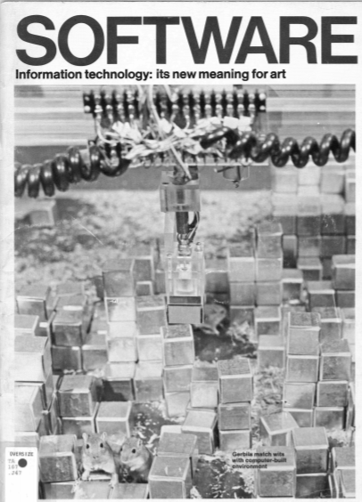
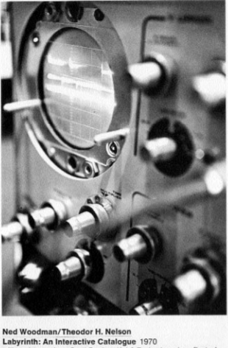
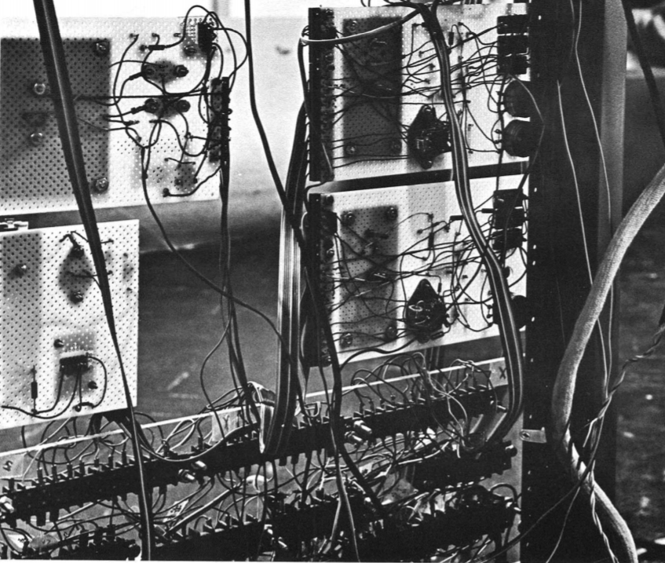
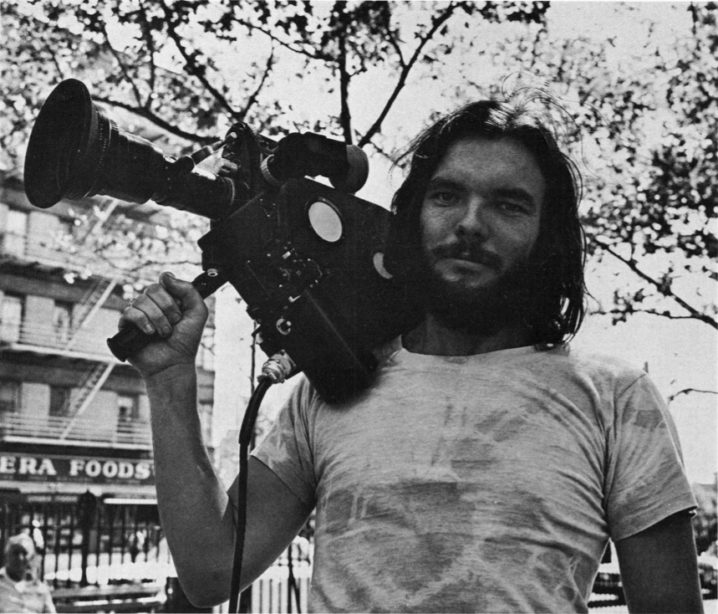
Konceptuálne umenie
60. – 70. roky 20. storočia
Jack Burnham: Software - Information Technology: Its New Meaning for Art , židovské múzeum v New Yorku, 16. september – 8. november 1970

Slide 9
Konceptuálne umenie
60. – 70. roky 20. storočia
Jack Burnham, Systems Esthetics, 1968
modifikácia role umelca, ktorý musí prijať statút akéhosi rozkolu medzi umením a technikou
„Z pohľadu systému, sa informácia, sprostredkovaná v akejkoľvek forme, stáva životaschopnou estetickou pohnútkou.“
výstava Art by Telephone, Museum of Contemporary Art, Chicago, Nov 1 – Dec 14 1969
  niektorí z participujúcich umelcov: Geoge Brecht, Jack Burnham, Robert H. Cumming, Francoise Dallegret, Jan Dibbets, Richard Hamilton, Dick Higgins, Ed Kienholz, Joseph Kosuth, Les Levine, Sol LeWitt, Robert Morris, Bruce Nauman, Claes Oldenburg, Dennis Oppenheim, Guenther Uecker, Stan Van Der Beek, Viner Wolf Vostell, William Wegman, William T. Wiley a ďaľší.

Slide 10
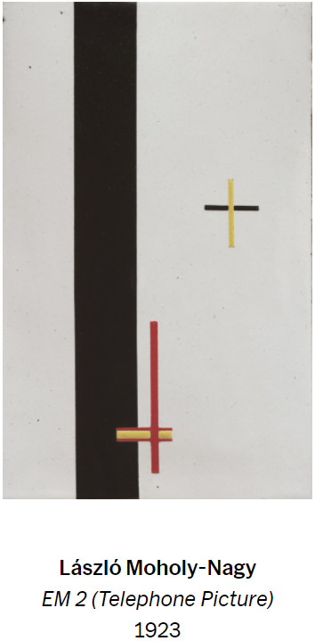
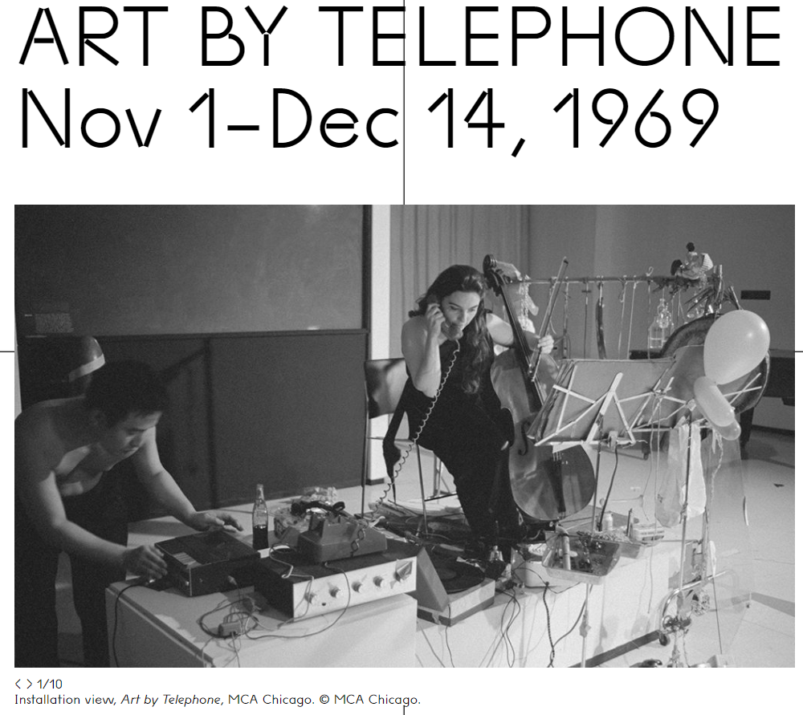
Konceptuálne umenie
60. – 70. roky 20. storočia
výstava Art by Telephone, Museum of Contemporary Art, Chicago, Nov 1 – Dec 14 1969

Slide 11
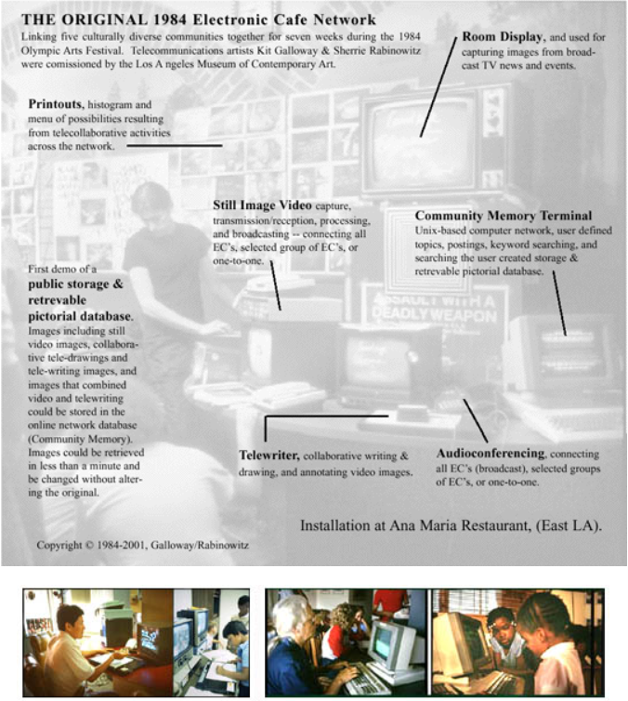
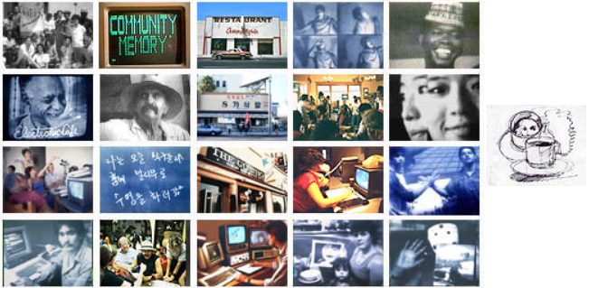
Net.art
80. roky 20. storočia
„The building of new ELECTRONIC SUPER HIGHWAYS will become an even huger enterprise. Assuming we connect New York with Los Angeles by means of an electronic telecommunication network that operates in strong transmission ranges, as well as with continental satellites, […] video-teleconferences that consume no energy (though there is the initial cost of copper) will drastically reduce air travel, and along with it the chaotic shuttling of airport buses through city streets – forever!“
Nam June Paik, Media Planning for the Postindustrial Society—The 21st Century is Now Only 26 Years Away, 1974
Kit Galloway, Sherrie Rabinowitz, Electronic Café. Electronic Cafe Network, 1984
Gene Youngblood, „metadesign“, 1986

Slide 12
Net.art
80 – 90. roky 20. storočia
Umelecká “sieťová avantgarda” sa vyvíjala v 3 fázach:
80. roky 20. storočia - performatívne, dočasné experimenty a intervencie „cudzích“ (teda už existujúcich) sietí, ktoré používali (a zneužívali) staré a nové telekomunikčné médiá
Začiatok 90. rokov - umelci vytvárali a dizajnovali svoje vlastné stále štruktúry, zdieľanie v rámci komunít
1994 – 95 – projekty sa začali presúvať na web

Slide 13
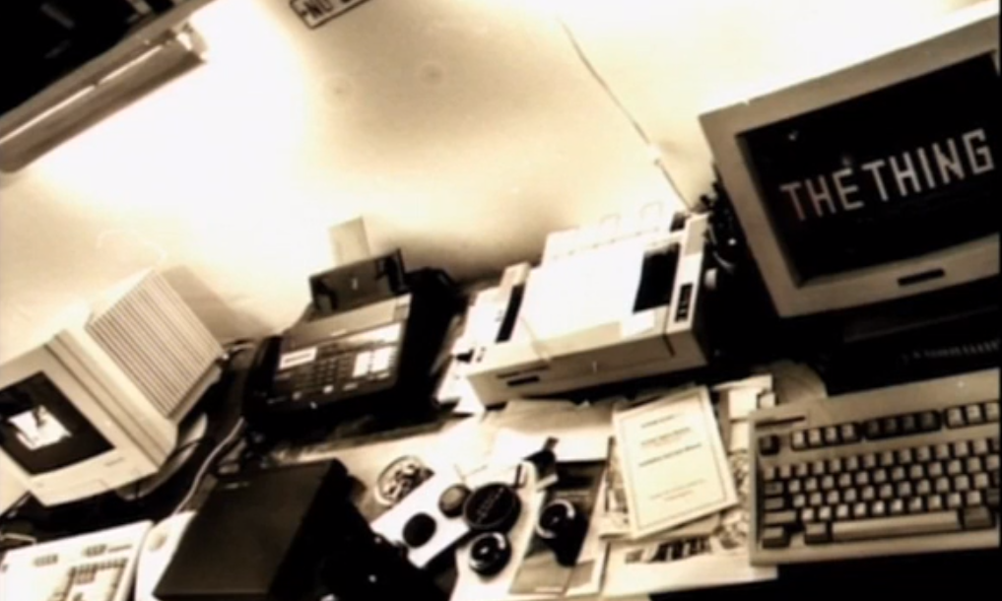
Net.art
90. roky 20. storočia
90. roky 20. storočia - festivaly, výstavy a publikácie pojednávajúce o umeleckých aktivitách v oblasti elektronickej literatúry, počítačovej grafiky a hudby, net.art alebo interaktívnymi inštaláciami
prvá polovica 90. rokov 20. storočia - internetové umenie chápané ako činnosť, zaoberajúca sa takmer výlučne len architektúrou World Wide Webu
1991 - , Wolfgang Staehle, The Thing

Slide 14
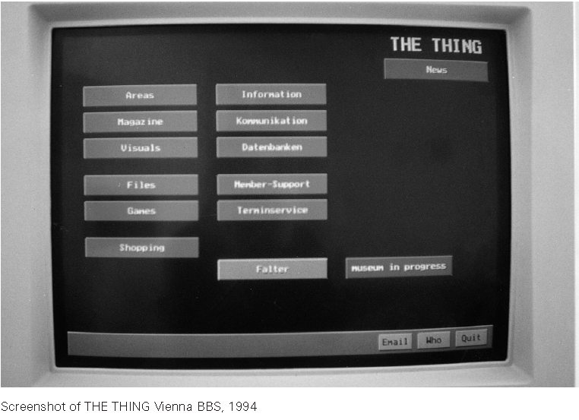
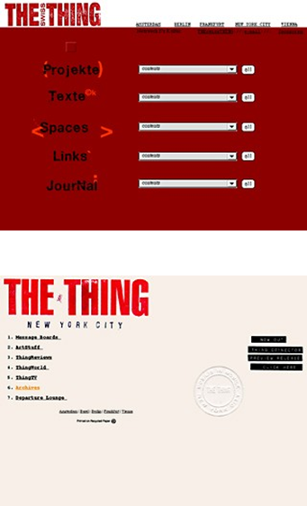
Net.art
90. roky 20. storočia
1991 - , Wolfgang Staehle, The Thing

Slide 15
Net.art
90. roky 20. storočia
Net.art:
„dočasné (aj keď nie nevyhnutne založené na čase) a nestabilné, rovnako ako samotné siete. [...] Hlavným nástrojom net.artu je hypertextový odkaz, prostredníctvom ktorého môže byť jeden WWW dokument prepojený s iným, bez ohľadu na to, kde na internete je ten druhý dokument umiestnený.“
Andreas Broeckmann, Net.Art, Machines, and Parasites, 1997

Slide 16
Net.art
90. roky 20. storočia
Alexei Shulgin, net.art: „Actually, it's a readymade“
Termín net.art, Vuk Ćosić, 1995
[...] J8~g#|\;Net. Art{-^s1 [...]
[…] kontroverzný manifest obviňujúci tradičné umelecké inštitúcie z rôznych hriechov a vyhlasuje slobodu vlastnému vyjadrovaniu a nezávislosti umelca v prostredí internetu.
Alexei Shulgin, mailinglist nettime, 18. 03. 1997

Slide 17
Net.art
90. roky 20. storočia
Alexei Shulgin a Natalie Bookchin (1999) definujú net.art ako:
„a. sám seba definujúci pojem, vytvorený nefunkčným kusom softwaru, pôvodne použitý k popisu umenia a komunikačných aktivít na internete.
b. net.artoví umelci sa snažili prelomiť autonómne disciplíny a zastarané klasifikácie zavedené podľa rôznych postupov aktivistov.“
Introduction to net.art (1994-1999)

Slide 18
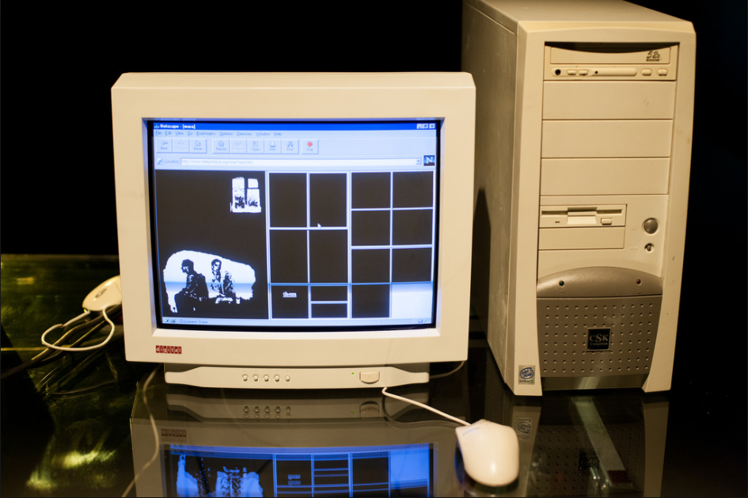
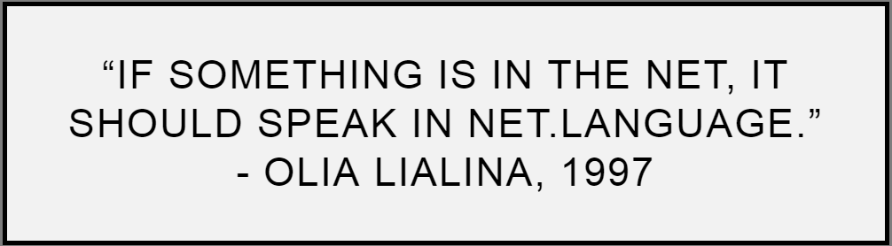
Net.art
90. roky 20. storočia
Olia Lialina, My boyfriend came back from the war, 1996

Slide 19
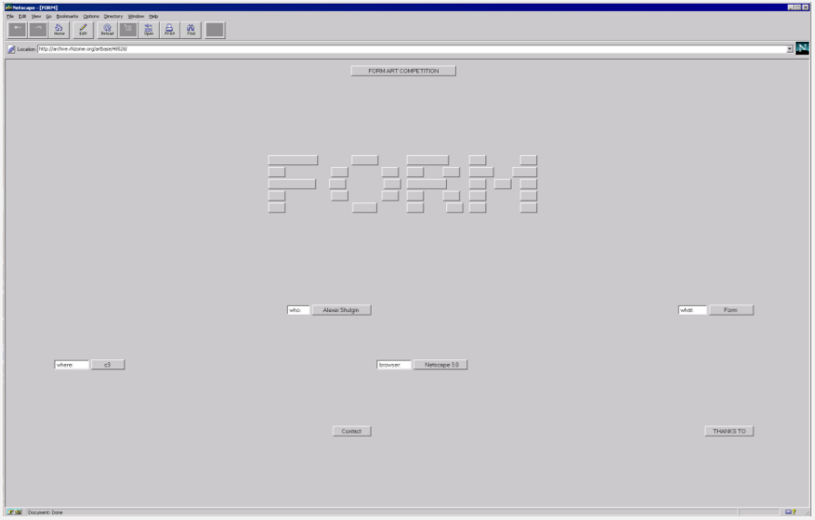
Net.art
90. roky 20. storočia
Alexei Shulgin, Form Art, 1997

Slide 20
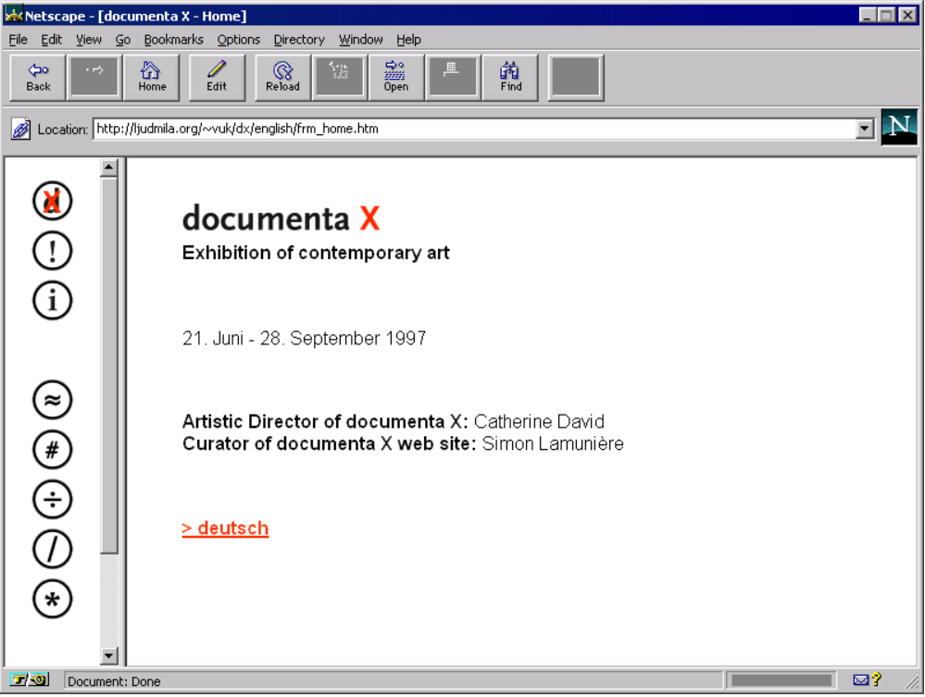
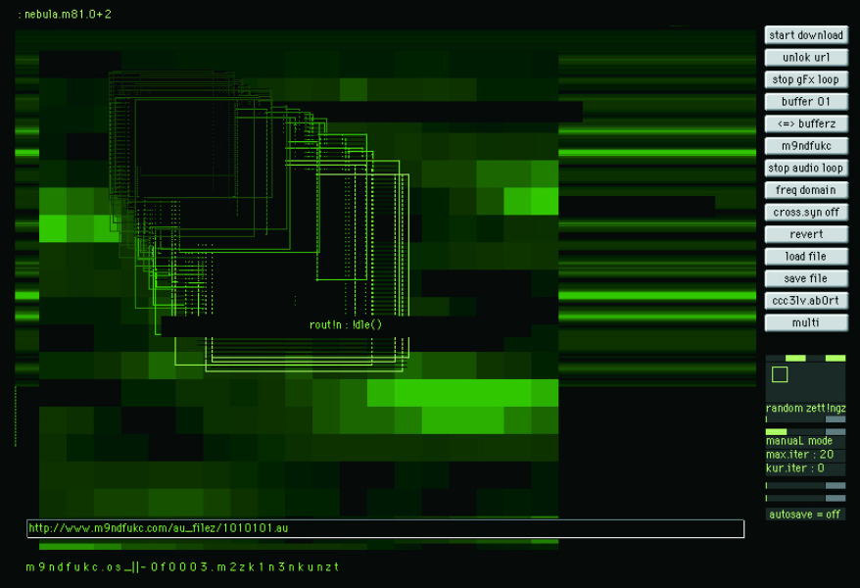
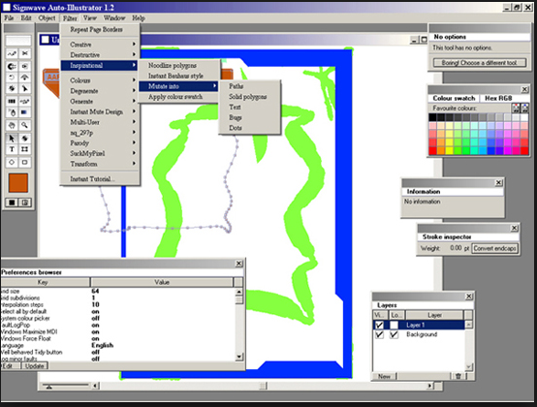
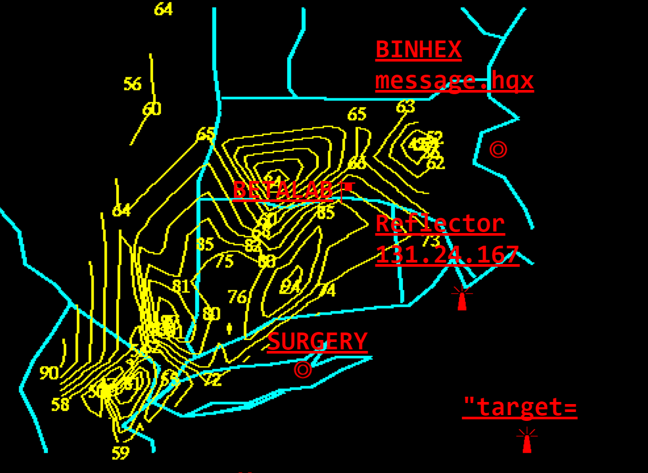
Net.art
90. roky 20. storočia
Vuk Ćosić, Documenta done, 1997
Jodi, http://wwwwwwwww.jodi.org
Netochka Nezvanova, nebula.m81: Autonomous, 1999
Adrian Ward a Signwave, Auto-Illustrator, 2000

Slide 21
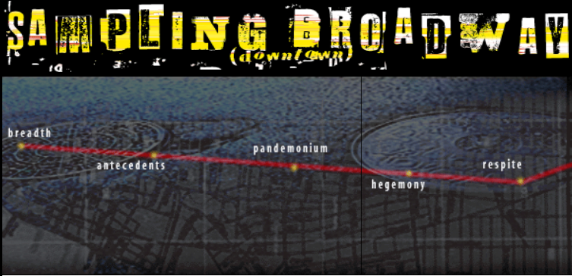
Net.art
90. roky 20. storočia
net.art pred rokom 1999 ako:
produkt obmedzenej možnosti aktivity v prostredí médií (low bandwidth)
snaha o prekonanie obmedzení – diela Jodi, Alexeia Shulgina a podobne
rok 1999 v net.arte:
prvá net.artová konferencia vo Francúzsku
net.art bude po prvýkrát súčasťou Whitney Bienále roku 2000, Whitney Museum (New York)
Wolfgang Staehle sa snažil predať starú verziu svojej webovej stránky The Thing cez ebay

Slide 22
